Slide 1


机器学习
Machine Learning
授课老师：程骋
办 公 室：南一楼中315
邮 箱：c_cheng@hust.edu.cn
Notes:
www.515ppt.com

Slide 2

第四章：决策树与集成学习（二）
01
XGBoost模型介绍
02
目标函数构造和优化
目录
CONTENTS
03
节点切分方法
04
其它特性
Notes:
www.515ppt.com

Slide 3
串行集成方法
串行集成思想（Boosting)
Adaboost算法
GBDT
XGBOOST
自动调节权重
损失函数的负梯度去拟合残差
在代价函数里加入了正则项等
Notes:
在Bagging的章节中，我们讲到了根据基分类器的生成方式，一种是并行集成的方法，也就是Bagging, 而另一种便是现在要讨论的 “串行生成基分类器”的串行集成方法。串行集成算法以Adaboost、GBDT、XGBoost等算法为代表,我们一步一步来讨论这些算法。

Slide 4
1. XGBoost算法
基于树模型的集成学习：
几乎一般的数据比赛的冠军都使用了基于树模型的算法，精度高
调参方便
3. 容易理解和训练简单
优点
缺点
容易过拟合
大规模数据训练成本高
XGBoost: A faster tool for learning better models
Notes:
之前学习两种典型的串行集成学习方法，分别是Adaboost和GBDT, 我们可以总结他们的优缺点，那么XGBoost试图在这些缺点上进行改进，设计一个更快速更高效的集成学习算法，并且已经取得了较大的成功。

Slide 5
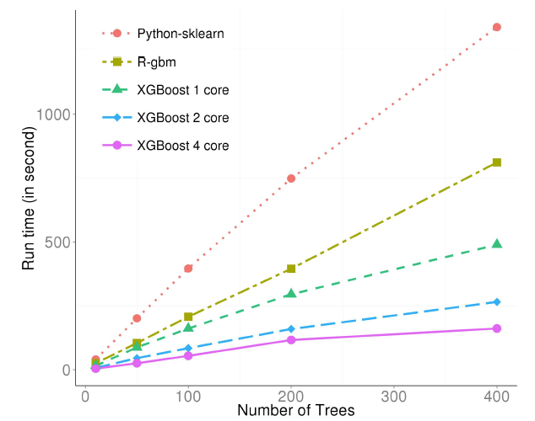
1. XGBoost算法
XGBoost: eXtreme Gradient Boosting
基础模型：GBDT
集成学习类型：串行集成方法(决策树)
适用范围：分类、回归
优点：速度快、效果好、能处理大规模数据、支持多种语言、支持自定义损失函数等等
Chen, T. & Guestrin, C. Proceedings of the 22nd ACM SIGKDD International Conference on Knowledge Discovery and Data Mining 785–794 (2016).

Slide 6
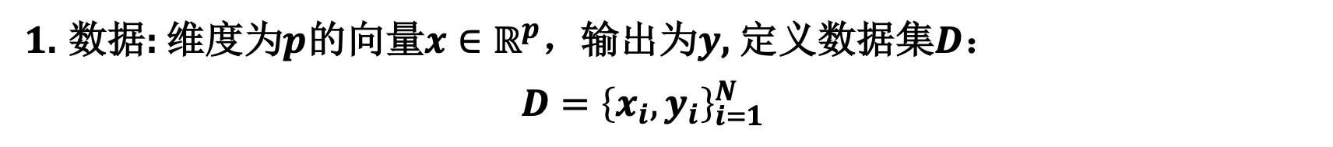
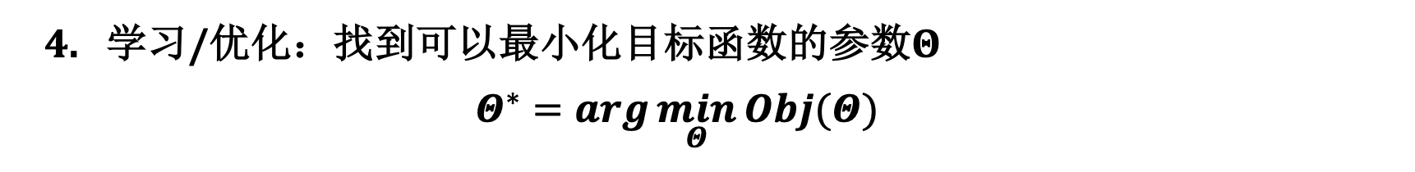

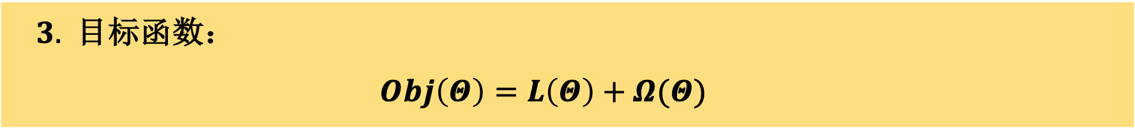
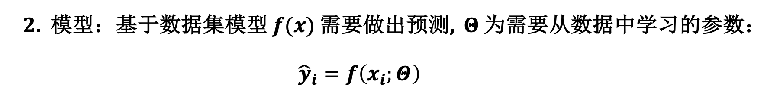
复习：监督学习的基本流程
2. 目标函数的构造
数据: 维度为$p$的向量$x∈ℝ^{p}$，输出为$y$, 定义数据集$D$：
$$D={\left\{x_{i},y_{i}\right\}}_{i=1}^{N}$$
2. 模型：基于数据集模型$f(x)$需要做出预测, $Θ$为需要从数据中学习的参数：
$${\hat{y}}_{i}=f\left(x_{i};Θ\right)$$
正则化项
$3.$ 目标函数：
$$Obj\left(Θ\right)=L\left(Θ\right)+Ω(Θ)$$
损失函数
4. 学习/优化：找到可以最小化目标函数的参数$Θ$
$$Θ^{∗}=arg\min_{Θ}{Obj(Θ)}$$
Notes:
其中$L(Θ)$为损失函数用来度量样本与真实值之间的误差，误差越小越好；$Ω(Θ)$为正则化项，用来表述数的复杂度，约小复杂度越低，泛化能力越强。

Slide 7
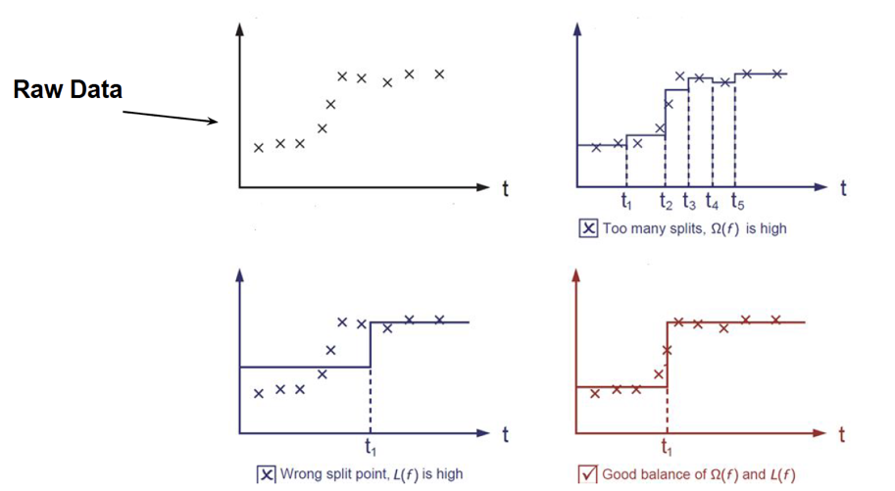



复习：监督学习的基本流程
2. 目标函数的构造
正则化项
$3.$ 目标函数：
$$Obj\left(Θ\right)=L\left(Θ\right)+Ω(Θ)$$
正则化项 $Ω(Θ)$太小，
通过平衡损失函数与正则化项，在较好地拟合样本分布的同时，可增加模型的泛化性能
Notes:
其中$L(Θ)$为损失函数用来度量样本与真实值之间的误差，误差越小越好；$Ω(Θ)$为正则化项，用来表述数的复杂度，约小复杂度越低，泛化能力越强。

Slide 8
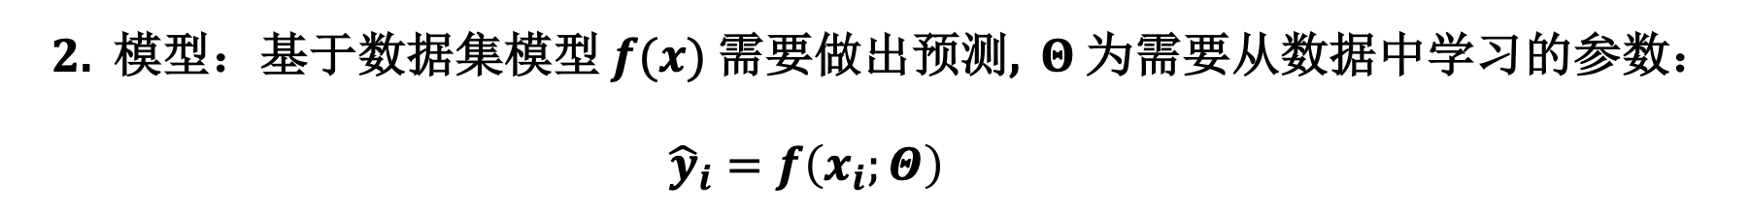
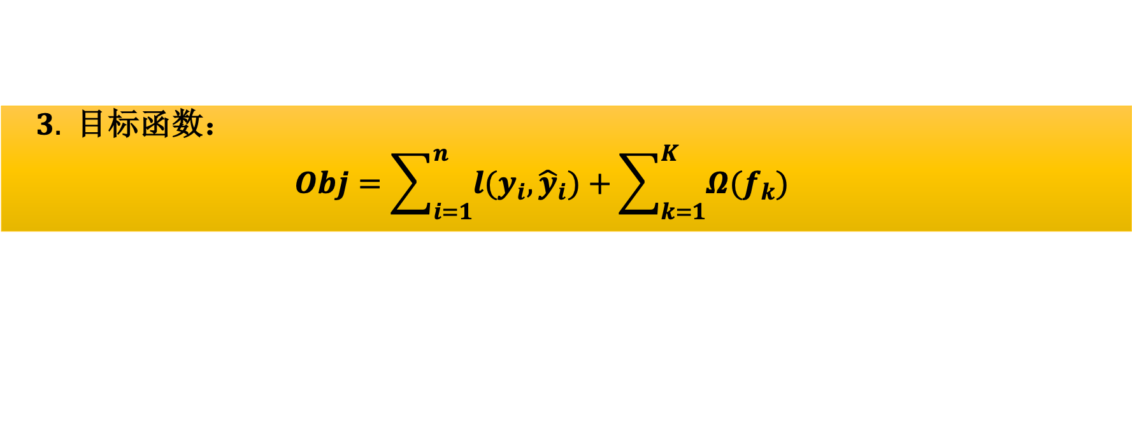
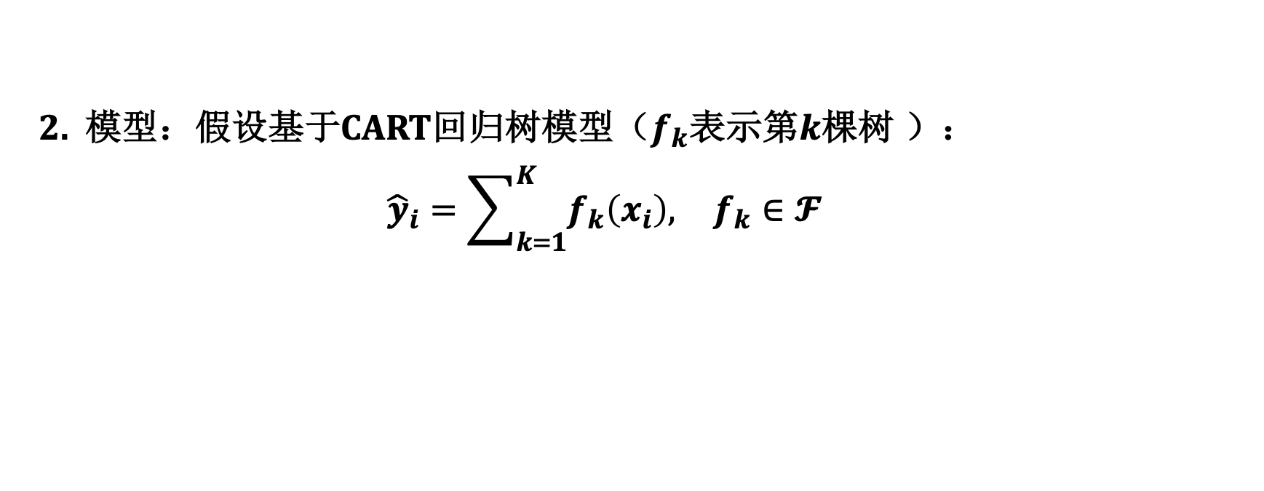
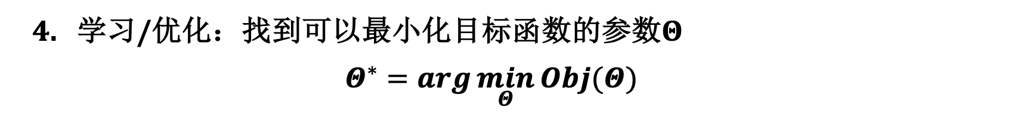
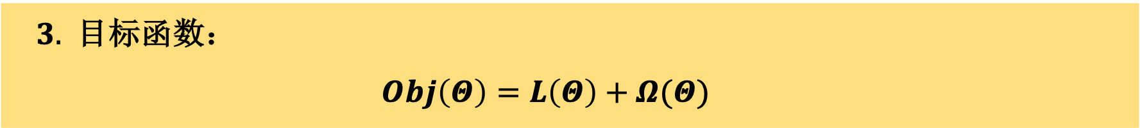
2. 目标函数的构造
XGBoost对目标函数加入了正则化项，通过加入正则化项控制模型的复杂度，防止过拟合，从而提高模型的泛化性能 ：
2. 模型：假设基于CART回归树模型（$f_{k}$表示第$k$棵树 ）：
$${\hat{y}}_{i}=\sum_{k=1}^{K}{f_{k}\left(x_{i}\right), } f_{k}∈𝓕$$
2. 模型：基于数据集模型$f(x)$需要做出预测, $Θ$为需要从数据中学习的参数：
$${\hat{y}}_{i}=f\left(x_{i};Θ\right)$$
$3.$ 目标函数：
$$Obj\left(Θ\right)=L\left(Θ\right)+Ω(Θ)$$
$3.$ 目标函数：
$$Obj=\sum_{i=1}^{n}{l(y_{i},{\hat{y}}_{i})}+\sum_{k=1}^{K}{Ω(f_{k})}$$
4. 学习/优化：找到可以最小化目标函数的参数$Θ$
$$Θ^{∗}=arg\min_{Θ}{Obj(Θ)}$$
?
Notes:
其中$L(Θ)$为损失函数用来度量样本与真实值之间的误差，误差越小越好；
$Ω(Θ)$为正则化项，用来描述树的复杂度，简单的模型具有更小的方差，增加模型的泛化性能。
可以看到现在的损失函数的参数为模型的输出，正则化参数为第$k$棵树的函数$f_{k}$，无法求导，下一步我们将讲解如何对目标函数进行变换从而最小化目标函数。

Slide 9
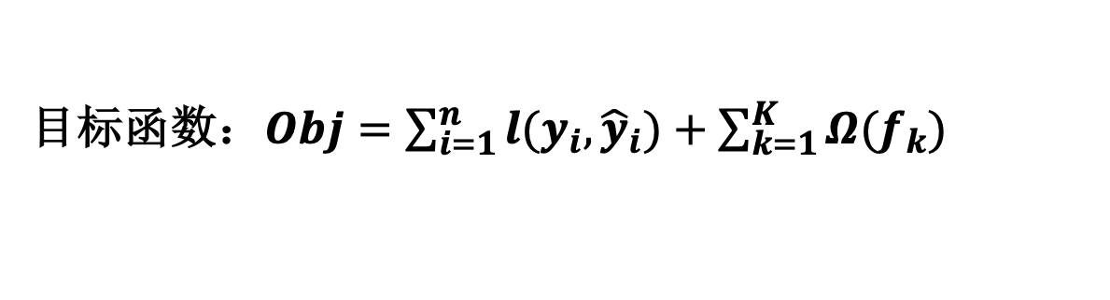

2. 目标函数的构造
目标函数：$Obj=\sum_{i=1}^{n}{l(y_{i},{\hat{y}}_{i})}+\sum_{k=1}^{K}{Ω(f_{k})}$
定义一棵树：
$$f_{k}\left(x\right)=w_{q\left(x\right)}, w∈ℝ^{T}, q:ℝ^{p}→\{1,2,…,T\}$$
$q(x)$反映树的结构，表示$x$样本在这个树上对应的叶子结点
$w$为叶子结点的得分值
$T$表示该树的叶子节点个数
Note: XGBoost的得分$w_{i} 是计算出来的$（与GBDT取落在叶子节点的值的均值不同），$w_{i}$为第i个叶子节点的分数。一个样本的最终预测分数等于它落到的所有叶子节点的分数相加。
Notes:
这里$q(x)$可以反映树的结构，表示$x$样本在这个树上对应的叶子结点;$w$为叶子结点的得分值，$T$表示该树的叶子节点个数。因此，对于第$k$棵树$f_{k}(x)$为具有T个叶子结点且每个节点权重为$w$的树。Note: 与其他决策树不同，XGBoost的得分是连续得分（GBDT为落在这个叶子结点样本的均值），而XGB是算出来了，$w_{i}$为第i个叶子节点的分数。一个样本的最终预测分数等于它落到的所有叶子节点的分数相加。

Slide 10
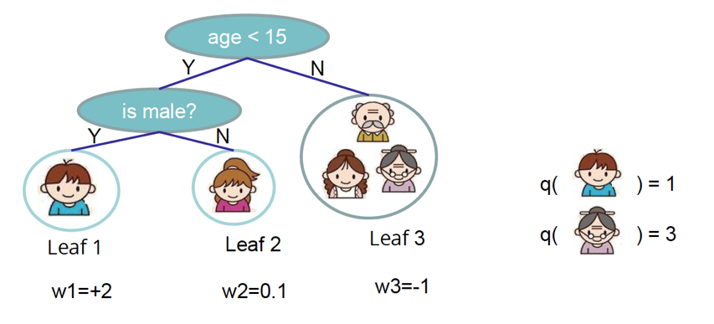
2. 目标函数的构造
目标函数：$Obj=\sum_{i=1}^{n}{l(y_{i},{\hat{y}}_{i})}+\sum_{k=1}^{K}{Ω(f_{k})}$
$$f_{k}\left(x\right)=w_{q\left(x\right)}, w∈ℝ^{T}, q:ℝ^{p}→\{1,2,…,T\}$$
举例：根据年龄和性别预测喜欢玩游戏的得分值
Notes:
这里$q(x)$可以反映树的结构，表示$x$样本在这个树上对应的叶子结点;$w$为叶子结点的得分值，$T$表示该树的叶子节点个数。因此，对于第$k$棵树$f_{k}(x)$为具有T个叶子结点且每个节点权重为$w$的树。Note: 与其他决策树不同，XGBoost的得分是连续得分（GBDT为落在这个叶子结点样本的均值），而XGB是算出来了，$w_{i}$为第i个叶子节点的分数。一个样本的最终预测分数等于它落到的所有叶子节点的分数相加。

Slide 11
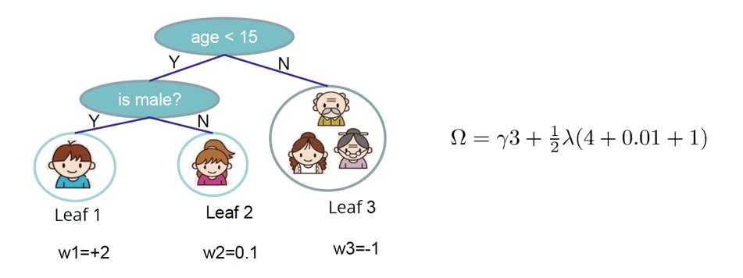
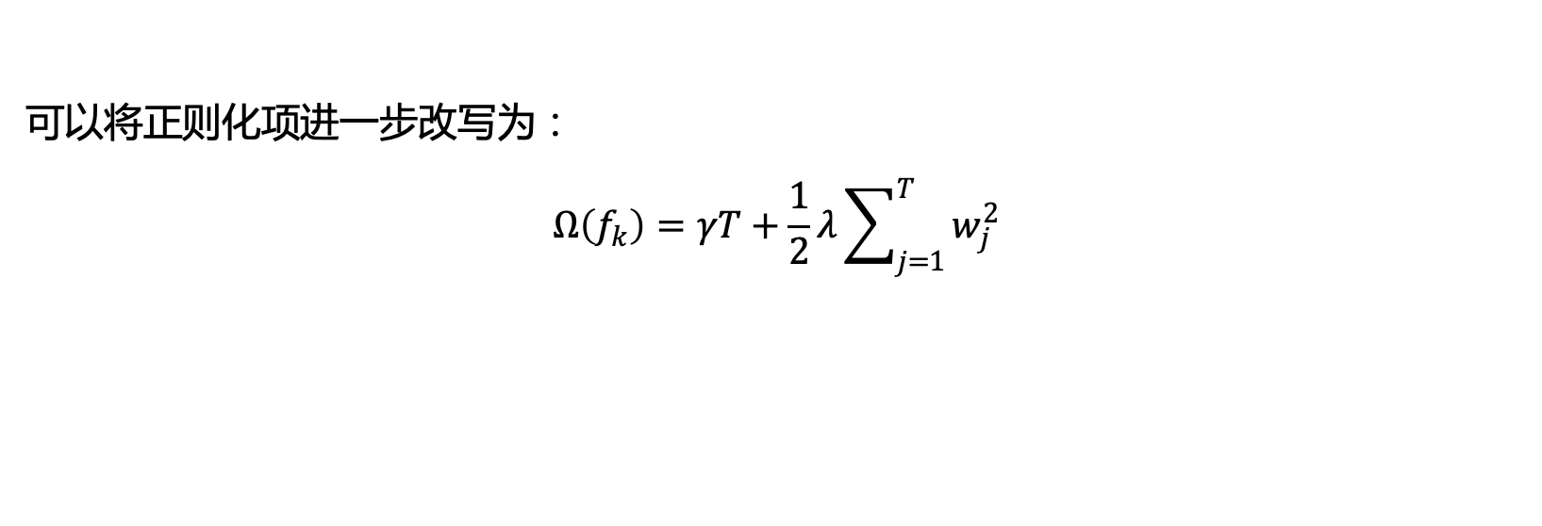
2. 目标函数的构造
目标函数：$Obj=\sum_{i=1}^{n}{l(y_{i},{\hat{y}}_{i})}+\sum_{k=1}^{K}{Ω(f_{k})}$
$$f_{k}\left(x\right)=w_{q\left(x\right)}, w∈ℝ^{T}, q:ℝ^{p}→\{1,2,…,T\}$$
可以将正则化项进一步改写为：
$$Ω\left(f_{k}\right)=γT+\frac{1}{2}λ\sum_{j=1}^{T}{w_{j}^{2}}$$
其中$T$为叶子节点的个数，$w_{j}$为对应的叶子节点的得分，$γ$和$λ$为超参数。

Slide 12
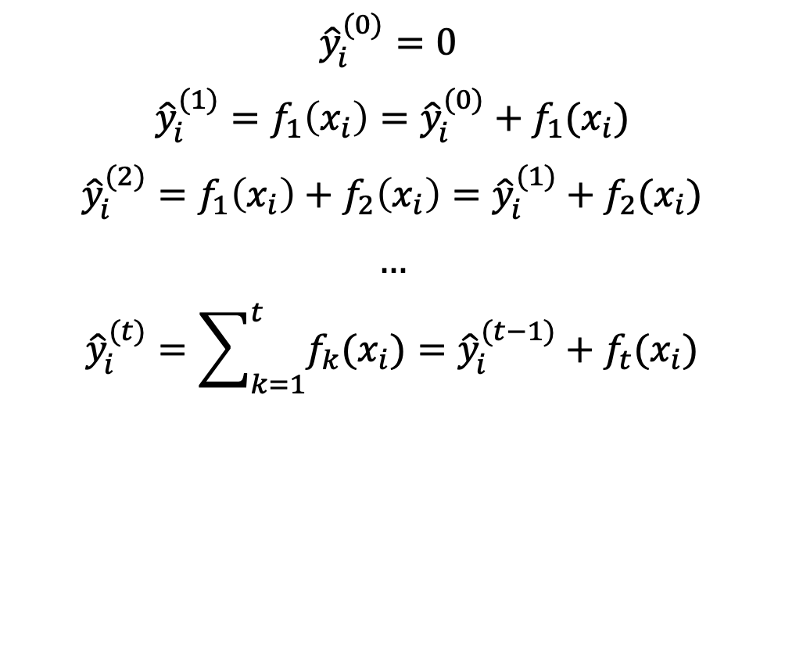
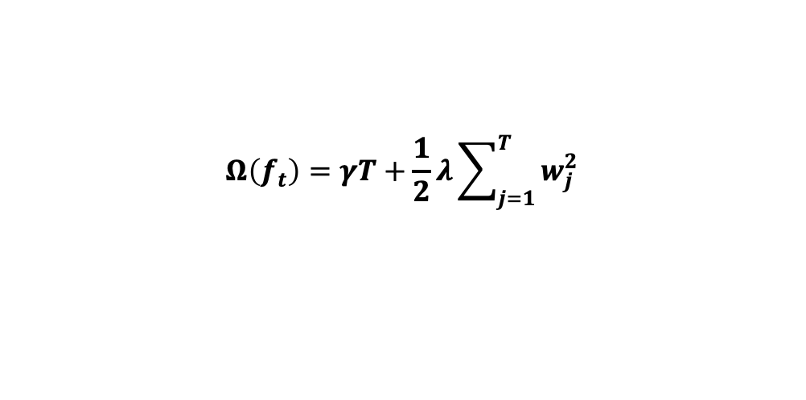
2. 目标函数的构造
目标函数：$Obj=\sum_{i=1}^{n}{l(y_{i},{\hat{y}}_{i})}+\sum_{k=1}^{K}{Ω(f_{k})}$
$$Ω\left(f_{t}\right)=γT+\frac{1}{2}λ\sum_{j=1}^{T}{w_{j}^{2}}$$
串行集成的前向可加特性：
$${\hat{y}}_{i}^{(0)}=0$$
$${\hat{y}}_{i}^{(1)}=f_{1}\left(x_{i}\right)={\hat{y}}_{i}^{(0)}+f_{1}(x_{i})$$
$${\hat{y}}_{i}^{(2)}=f_{1}\left(x_{i}\right)+f_{2}\left(x_{i}\right)={\hat{y}}_{i}^{(1)}+f_{2}(x_{i})$$
$$…$$
$${\hat{y}}_{i}^{(t)}=\sum_{k=1}^{t}{f_{k}(x_{i})}={\hat{y}}_{i}^{(t−1)}+f_{t}(x_{i})$$
t-1轮学到的模型
t轮学习新的模型
t轮迭代的模型
Notes:
解决了正则化项之后，可以看到我们还是不能用梯度的方法来求导，接着我们来看一下前面的损失函数$l(y_{i},{\hat{y}}_{i})$部分，这里的解决方法利用了Boosting也就是串行集成的前向可加特性，在GBDT中我们提到了最终的集成树模型，是之前生成的树模型的叠加（这里为了便于理解，将$k$棵树替换为迭代次数$t$）

Slide 13
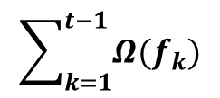
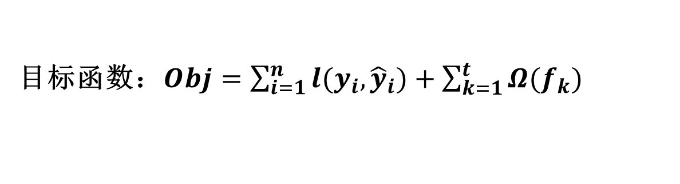
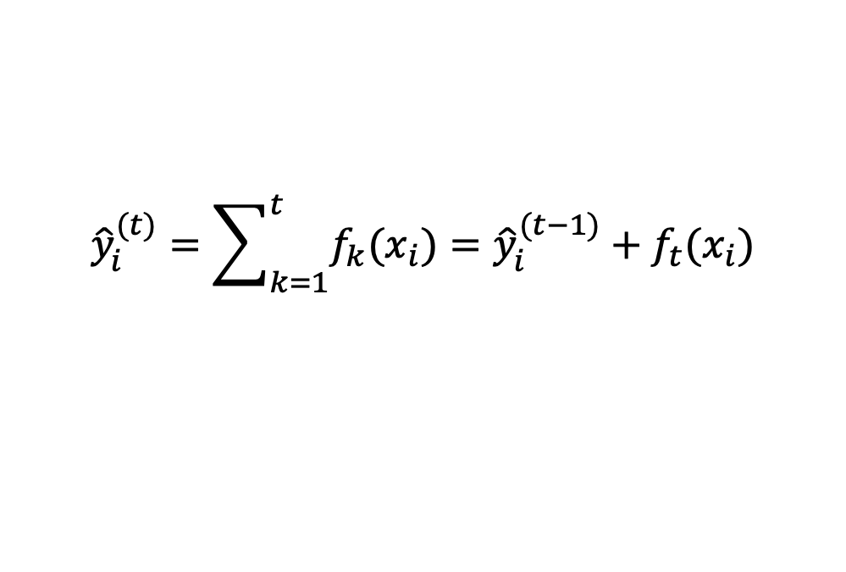
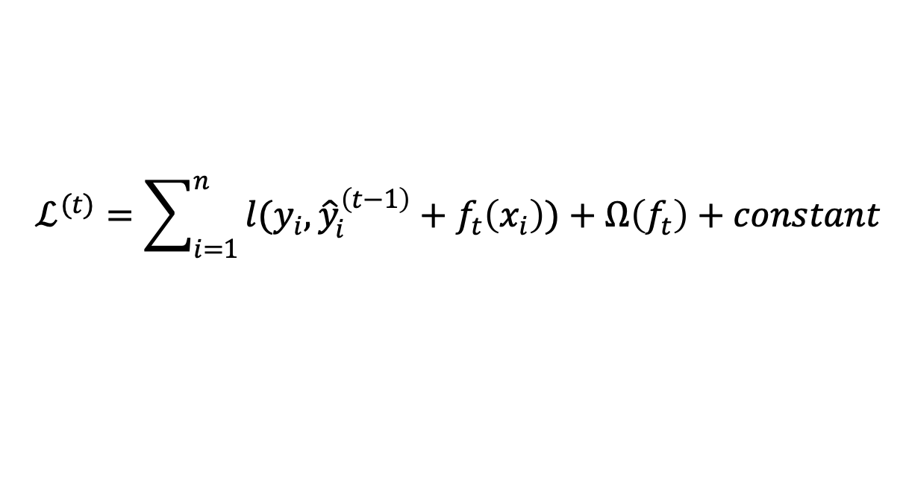
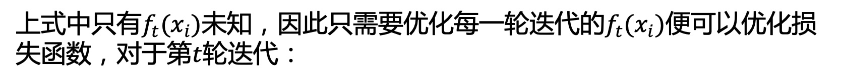
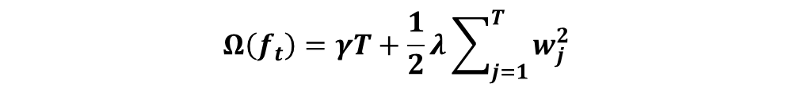
2. 目标函数的构造
目标函数：$Obj=\sum_{i=1}^{n}{l(y_{i},{\hat{y}}_{i})}+\sum_{k=1}^{t}{Ω(f_{k})}$
$$Ω\left(f_{t}\right)=γT+\frac{1}{2}λ\sum_{j=1}^{T}{w_{j}^{2}}$$
$${\hat{y}}_{i}^{(t)}=\sum_{k=1}^{t}{f_{k}(x_{i})}={\hat{y}}_{i}^{(t−1)}+f_{t}(x_{i})$$
需要学习的模型
上式中只有$f_{t}(x_{i})$未知，因此只需要优化每一轮迭代的$f_{t}(x_{i})$便可以优化损失函数，对于第$t$轮迭代：
$$\sum_{k=1}^{t−1}{Ω(f_{k})}$$
$$ℒ^{(t)}=\sum_{i=1}^{n}{l(y_{i},{\hat{y}}_{i}^{\left(t−1\right)}+f_{t}\left(x_{i}\right))}+Ω\left(f_{t}\right)+constant$$
需要优化的目标
Notes:
对于每一轮迭代来说，只有$f_{t}(x_{i})$是未知的，因此只需要优化每一轮迭代的$f_{t}(x_{i})$便可以优化我们的损失函数，对于第$t$轮迭代

Slide 14
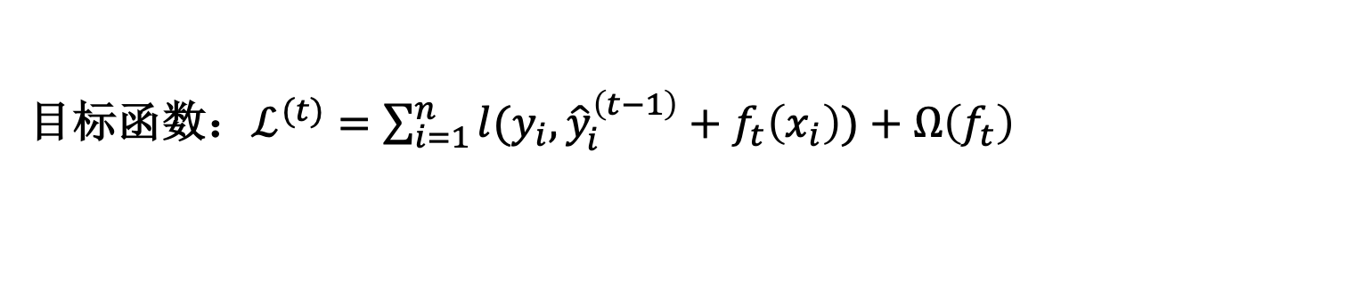
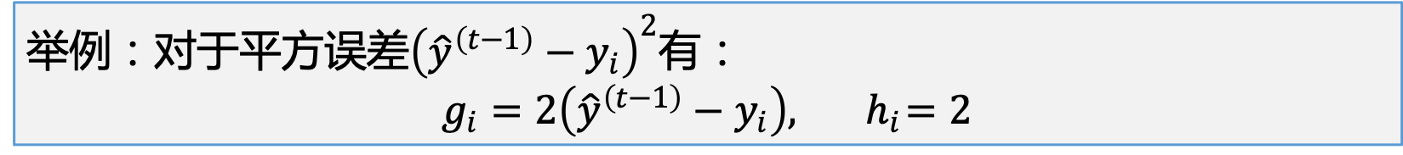
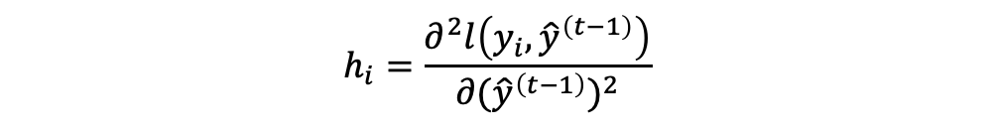
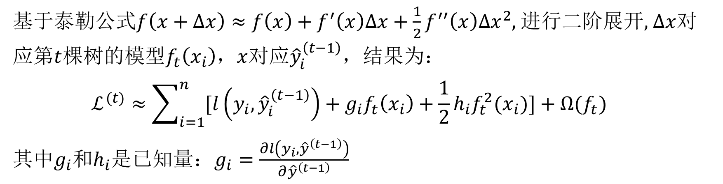
2. 目标函数的构造
目标函数：$ℒ^{(t)}=\sum_{i=1}^{n}{l(y_{i},{\hat{y}}_{i}^{\left(t−1\right)}+f_{t}\left(x_{i}\right))}+Ω\left(f_{t}\right)$
$$Ω\left(f_{t}\right)=γT+\frac{1}{2}λ\sum_{j=1}^{T}{w_{j}^{2}}$$
基于泰勒公式$f\left(x+Δx\right)≈f\left(x\right)+f^{′}\left(x\right)Δx+\frac{1}{2}f^{′′}\left(x\right)Δx^{2}$, 进行二阶展开, $Δx$对应第$t$棵树的模型$f_{t}\left(x_{i}\right)$，$x$对应${\hat{y}}_{i}^{\left(t−1\right)}$，结果为：
$$ℒ^{(t)}≈\sum_{i=1}^{n}{[l\left(y_{i},{\hat{y}}_{i}^{\left(t−1\right)}\right)+g_{i}f_{t}\left(x_{i}\right)+\frac{1}{2}h_{i}f_{t}^{2}(x_{i})]}+Ω(f_{t})$$
其中$g_{i}$和$h_{i}$是已知量：$g_{i}=\frac{∂l\left(y_{i},{\hat{y}}^{\left(t−1\right)}\right)}{∂{\hat{y}}^{\left(t−1\right)}}$
$$h_{i}=\frac{∂^{2}l\left(y_{i},{\hat{y}}^{\left(t−1\right)}\right)}{∂{{(\hat{y}}^{\left(t−1\right)})}^{2}}$$
举例：对于平方误差${\left({\hat{y}}^{\left(t−1\right)}−y_{i}\right)}^{2}$有：
$$g_{i}=2\left({\hat{y}}^{\left(t−1\right)}−y_{i}\right), { h}_{i}=2$$

Slide 15
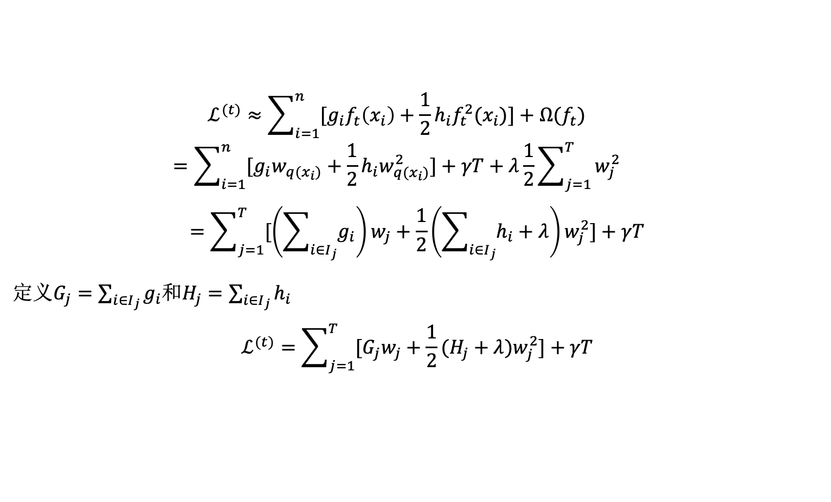
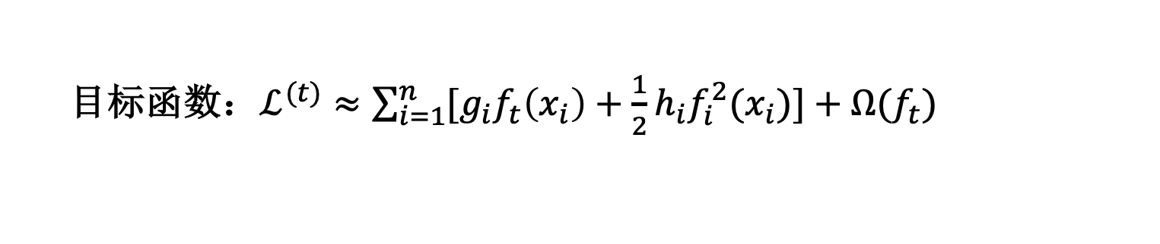
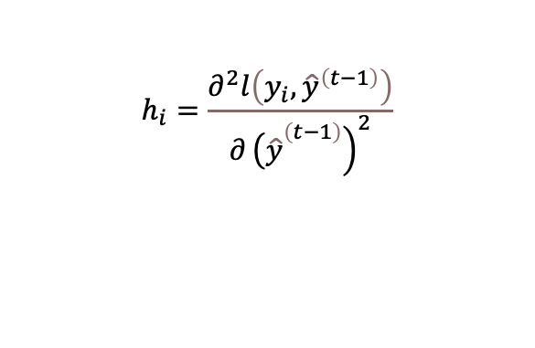
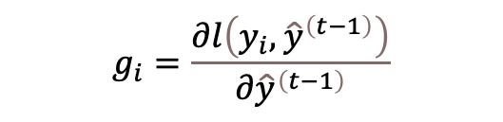
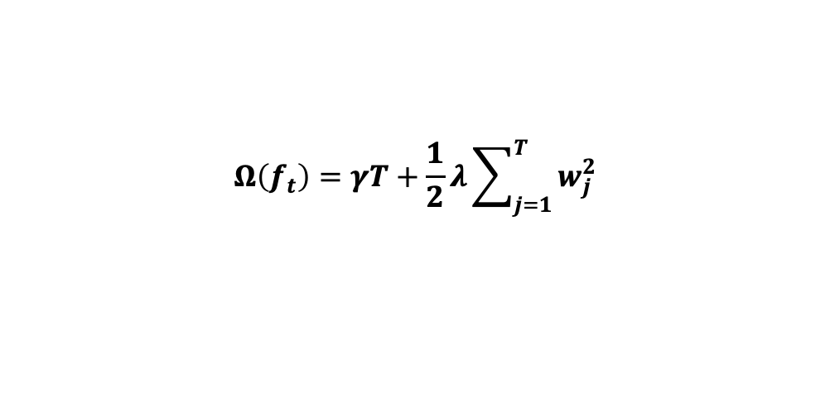
2. 目标函数的构造
与样本有关
与叶子节点有关
目标函数：$ℒ^{(t)}≈\sum_{i=1}^{n}{[g_{i}f_{t}\left(x_{i}\right)+\frac{1}{2}h_{i}f_{i}^{2}(x_{i})]}+Ω(f_{t})$
$$Ω\left(f_{t}\right)=γT+\frac{1}{2}λ\sum_{j=1}^{T}{w_{j}^{2}}$$
$$h_{i}=\frac{∂^{2}l\left(y_{i},{\hat{y}}^{\left(t−1\right)}\right)}{∂{\left.{\left(\hat{y}\right.}^{\left(t−1\right)}\right)}^{2}}$$
$$g_{i}=\frac{∂l\left(y_{i},{\hat{y}}^{\left(t−1\right)}\right)}{∂{\hat{y}}^{\left(t−1\right)}}$$
决策树为$f_{t}\left(x\right)=w_{q(x)},$ 定义$I_{j}=\{i|q\left(x_{i}\right)=j\}$为第$j$个叶子节点的样本集，将其代入目标函数可得：
$$ℒ^{(t)}≈\sum_{i=1}^{n}{[g_{i}f_{t}\left(x_{i}\right)+\frac{1}{2}h_{i}f_{t}^{2}(x_{i})]}+Ω(f_{t})$$
$$=\sum_{i=1}^{n}{[g_{i}w_{q(x_{i})}+\frac{1}{2}h_{i}w_{q(x_{i})}^{2}]}+γT+λ\frac{1}{2}\sum_{j=1}^{T}{w_{j}^{2}}$$
$$=\sum_{j=1}^{T}{[\left(\sum_{i∈I_{j}}{g_{i}}\right)w_{j}+\frac{1}{2}\left(\sum_{i∈I_{j}}{h_{i}}+λ\right)w_{j}^{2}]}+γT$$
定义$G_{j}=\sum_{i∈I_{j}}{g_{i}}$和$H_{j}=\sum_{i∈I_{j}}{h_{i}}$
$$ℒ^{(t)}=\sum_{j=1}^{T}{[G_{j}w_{j}+\frac{1}{2}(H_{j}+λ)w_{j}^{2}]}+γT$$
只与叶子节点（得分）有关
Notes:
之前定义模型复杂度$f_{t}\left(x\right)=w_{q(x)},$ 定义$I_{j}=\{i|q\left(x_{i}\right)=j\}$为第$j$个叶子节点的样本集，将其带入目标函数可得

Slide 16
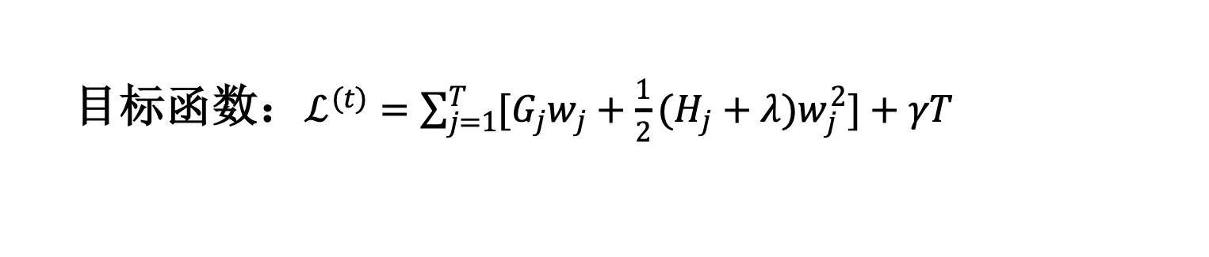
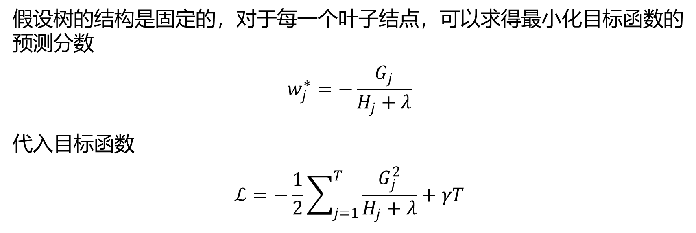
2. 目标函数的构造
目标函数：$ℒ^{(t)}=\sum_{j=1}^{T}{[G_{j}w_{j}+\frac{1}{2}(H_{j}+λ)w_{j}^{2}]}+γT$
假设树的结构是固定的，对于每一个叶子结点，可以求得最小化目标函数的预测分数
$$w_{j}^{∗}=−\frac{G_{j}}{H_{j}+λ}$$
代入目标函数
$$ℒ=−\frac{1}{2}\sum_{j=1}^{T}{\frac{G_{j}^{2}}{H_{j}+λ}}+γT$$
Notes:
进而下一步目标是找到一个最好的树结构从而最小化目标函数

Slide 17
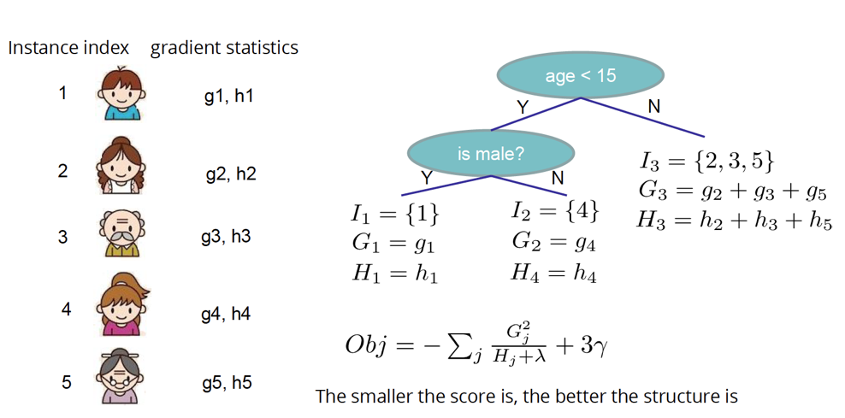
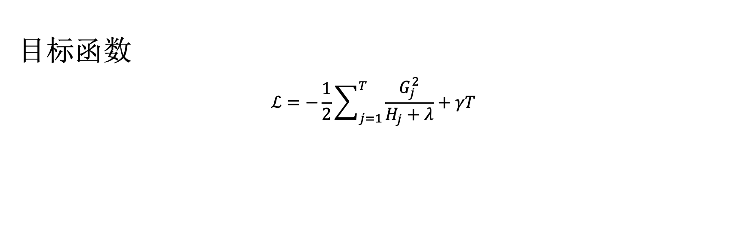
3. 节点的切分
目标函数
$$ℒ=−\frac{1}{2}\sum_{j=1}^{T}{\frac{G_{j}^{2}}{H_{j}+λ}}+γT$$
?如何构造---贪婪算法
Notes:
刚才我们假设树的结构已知，但实际上结构是不知道的也不可能遍历所有的树的结构，因此回到一个树的情况从划分节点开始构建一个最好的树（贪婪算法），从根节点开始

Slide 18
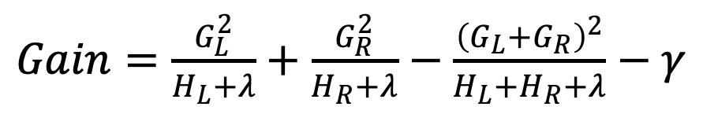
3. 节点的切分
从根节点开始，定义$I_{L}$和$I_{R}$为落在左边和右边节点的样本集，$I=I_{L}∪I_{R}$，与基尼系数和增益类似，这里定义XGBoost属性划分增益为：
$Gain=\frac{G_{L}^{2}}{H_{L}+λ}+\frac{G_{R}^{2}}{H_{R}+λ}−\frac{{\left(G_{L}+G_{R}\right)}^{2}}{H_{L}+H_{R}+λ}−γ$
最小划分阈值
左节点分数
右节点分数
未进行分支时的分数
当增益小于0可停止划分（ $γ$防止过拟合，是一个超参数）。

Slide 19
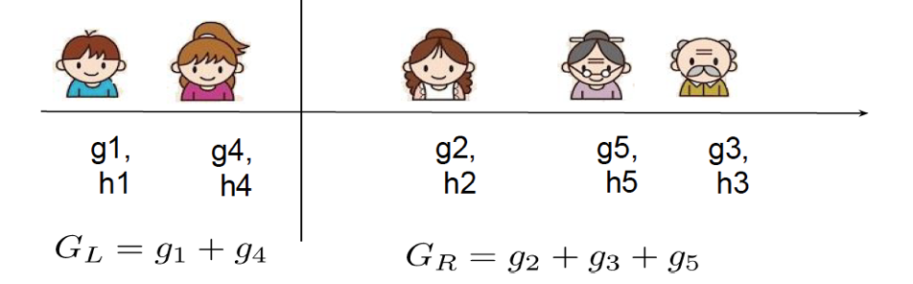
3. 节点的切分
举例，以年龄来划分：
可遍历所有的可切分点，找到增益最大的切分点作为最好的切分点。

Slide 20
3. 节点的切分
剪枝策略：
预剪枝：如果切分增益小于0，停止切分（然而继续切分可能有益于后续切分）
后剪枝：一直分裂到指定的最大深度(max_depth)，然后回过头来剪枝。
Notes:
（当一个负损失（如-2）后面有个正损失（如+10）的时候，就显现出来了。GBM会在-2处停下来，因为它遇到了一个负值。但是XGBoost会继续分裂，然后发现这两个分裂综合起来会得到+8，因此会保留这两个分裂）。

Slide 21
3. 节点的切分
测试：
在XGBoost算法中采用预剪枝和后剪枝哪个训练得到的树的复杂度更高：
预剪枝
后剪枝
✓
Notes:
选B，后剪枝会保留中间节点负增益的情况

Slide 22
4. 其他特性
XGBoost考虑了训练数据为稀疏值的情况，可以为缺失值或者指定的值指定分支的默认方向，提升算法的效率
列抽样。xgboost借鉴了随机森林的做法，支持列抽样，不仅能降低过拟合，还能减少计算
近似直方图算法，用于生成高效的分割点
……
Notes:
选B，后剪枝会保留中间节点负增益的情况

